Slide 1
Ε.Ε.Ε.ΕΚ ΣΗΤΕΙΑΣ
ΕΟΡΤΑΣΜΟΣ 28^{ης} ΟΚΤΩΒΡΙΟΥ 1940
ΤΟ ΗΡΩΙΚΟ «ΌΧΙ»

Slide 3
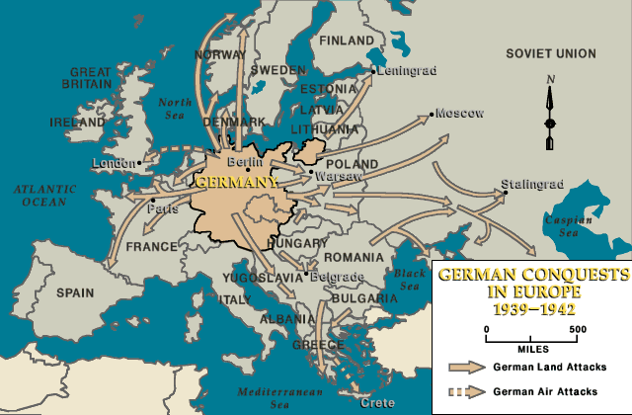
Ο Β’ ΠΑΓΚΟΣΜΙΟΣ ΠΟΛΕΜΟΣ ΣΤΗΝ ΕΥΡΩΠΗ

Slide 4
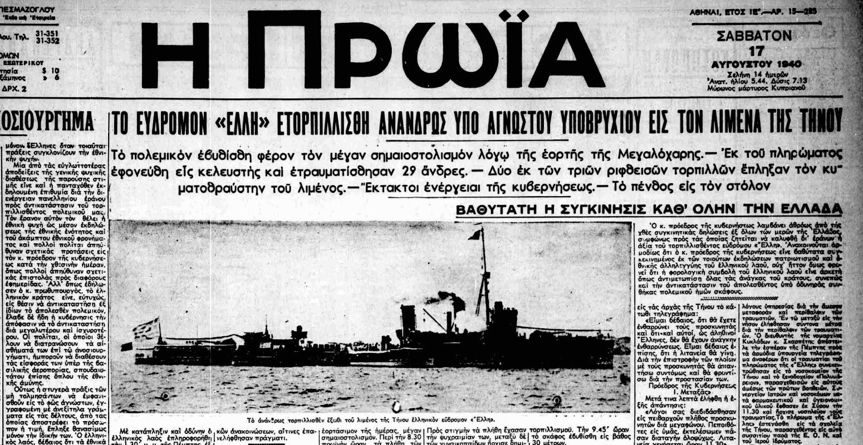

Slide 5
ΜΕΤΑΞΑΣ ΜΟΥΣΟΛΙΝΙ

Slide 6
Η ΕΠΙΣΤΡΑΤΕΥΣΗ

Slide 7
Η ΑΝΑΧΩΡΗΣΗ ΓΙΑ ΤΟ ΜΕΤΩΠΟ

Slide 9
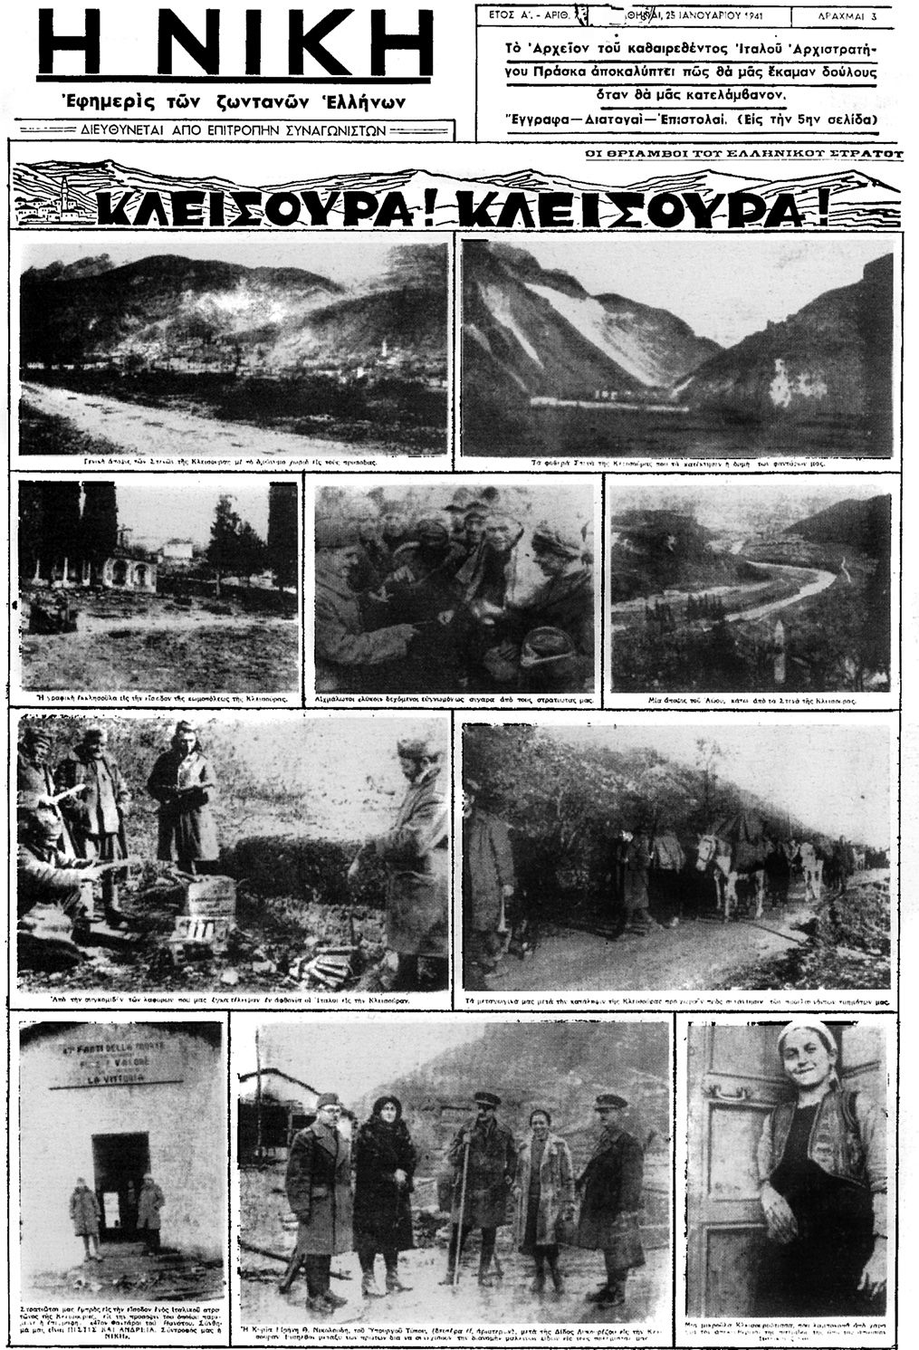

Slide 10
Η ΝΑΖΙΣΤΙΚΗ ΓΕΡΜΑΝΙΑ ΧΤΥΠΑΕΙ ΤΗΝ ΕΛΛΑΔΑ

Slide 11
ΕΛΛΗΝΟΒΟΥΛΓΑΡΙΚΑ ΣΥΝΟΡΑ

Slide 12
ΟΙ ΓΕΡΜΑΝΟΙ ΣΤΗΝ ΑΚΡΟΠΟΛΗ

Slide 13
Η ΚΑΤΟΧΗ

Slide 14
Η ΚΑΤΟΧΗ

Slide 15
Η ΚΑΤΟΧΗ

Slide 16
Η ΑΠΕΛΕΥΘΕΡΩΣΗ

Slide 17
Η ΑΠΕΛΕΥΘΕΡΩΣΗ

Slide 18
ΑΝΤΙΣΤΑΣΗ ΚΑΙ ΑΠΕΛΕΥΘΕΡΩΣΗ

Slide 19
Ο ΕΜΦΥΛΙΟΣ ΠΟΛΕΜΟΣ

Slide 20
Η ΣΥΝΘΗΚΟΛΟΓΗΣΗ ΤΗΣ ΓΕΡΜΑΝΙΑΣ

Slide 21
ΤΟ ΤΕΛΟΣ ΤΟΥ ΠΟΛΕΜΟΥ

Slide 22
ΟΙ ΣΥΝΕΠΕΙΕΣ ΤΟΥ ΠΟΛΕΜΟΥ

Slide 23
Επιμέλεια παρουσίασης
Καναράκης Παναγιώτης
Κουνελάκη Μαριάννα
Σιζόπουλος Βασίλης

